Slide 1

CORSO DI ARCHITETTURA DEGLI ELABORATORI II A.A. 2019-2020
Docente:
Dr. Silvestro Roberto Poccia

Slide 2
INTRODUZIONE ALL’USO DELL’EMULATORE DI MIC1
Nella sezione dedicata alle esercitazioni trovate
mic1simAA1314.zip
manuale d’uso
All’interno del file mic1simAA1314.zip
mic1sim.jar eseguibile emulatore
script per l’avvio (uno per windows, uno per linux)
ijvm.conf file di configurazione per il compilatore di
programmi IJVM (da simbolico a binario)
directory mal e jas contenenti rispettivamente il
microinterprete ed alcuni esempi di programmi
IJVM (file sorgenti .jas, ancora da compilare)

Slide 3
Problemi con l’emulatore??
usando la JVM giusta (necessaria per eseguire
mic1sim.jar) usate il comando
which java
il risultato dev’essere:
/opt/java/bin/java
Se è diverso (es. /usr/bin/java) dovete modificare il file .bashrc (che
si trova nella vostra home directory) aggiungendo quanto segue (e
poi chiudere e riaprire il terminale)
export JAVA_HOME=/opt/java
export JRE_HOME=/opt/java/jre
PATH=$JAVA_HOME/bin:$PATH
(oppure se nel file c’è già un PATH=XXXXX aggiungete
“$JAVA_HOME/bin:” prima di XXXXX)
Tutte queste informazioni si possono trovare anche in:
http://master.edu-al.unipmn.it/

Slide 4
Graphical User Interface
Simulatore: applicazione JAVA che Emula il comportamento del processore MIC1
Osserveremo cosa accade quando si eseguono programmi IJVM
MIC1 e’ un processore microprogrammato!!! Ovvero l’eseciuzione avviene attraverso un microinterprete (esegue continuamente prelievo decodifica ed esecuzione di programmi IJVM)

Slide 5
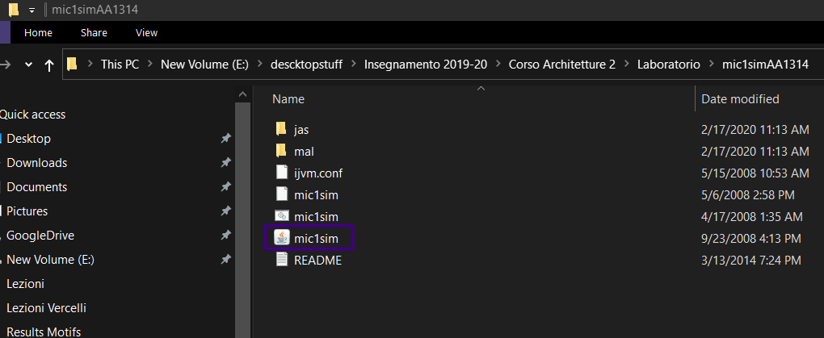
.JAS
I file con estenzione .jas vanno compilati prioma di essere eseguiti

Slide 6
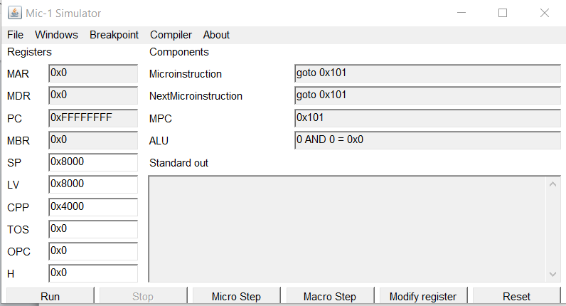
Il Simulatore
MENU
Area MICROISTRUZIONI
Stampa caratteri

Slide 7
BARRA MENU
File: caricare programmi in memoria
Windows: Consente di esaminare la mamoria, control store e method area nonche’ di attivare il Debug
Breackpoint:inserirre puntio per stoppare l’esecuzione ed in cui guardare I regisatri
Compiler per compilare in binario

Slide 8
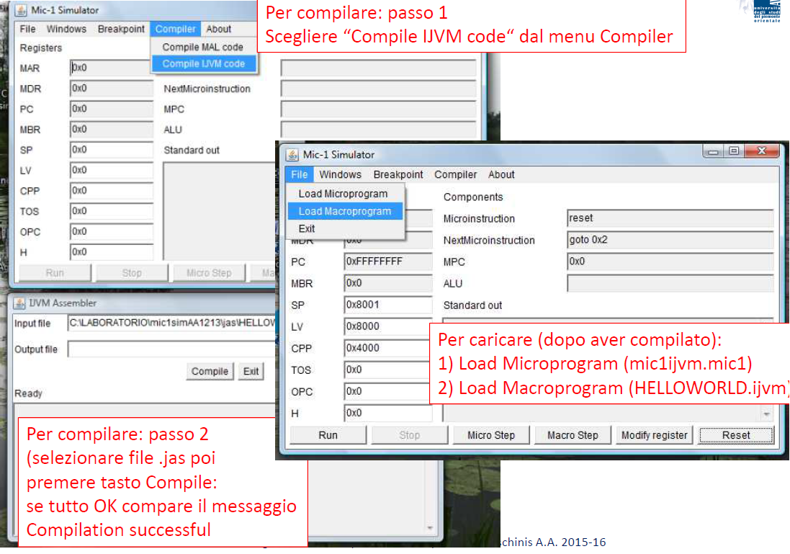
Compilare e caricare un programma

Slide 9
Esercizio 1
Scrivere un programma IJVM che scambi 2 valori.
Valori x= 1; y = 2

Slide 10
Soluzione
.main
.var
x
y
.end-var
// Inizializzo x e y ai valori 1 e 2
BIPUSH 1
ISTORE x // x=1 BIPUSH 2 ISTORE y // y=2
// Scambio x e y
ILOAD x // tmp = x … tmp è il top dello stack
ILOAD y
ISTORE x // x = y
ISTORE y // y = tmp
HALT // vedere il risultato in memoria (nelle posizioni di indirizzo LV e LV+1

Slide 11
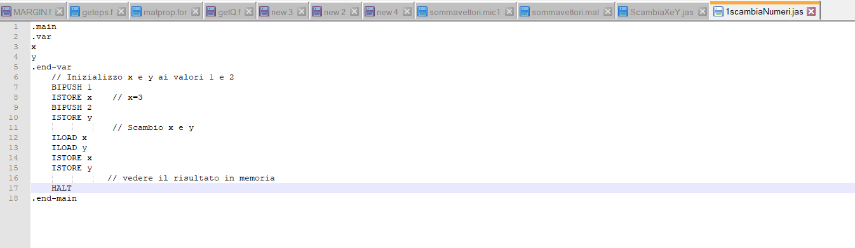
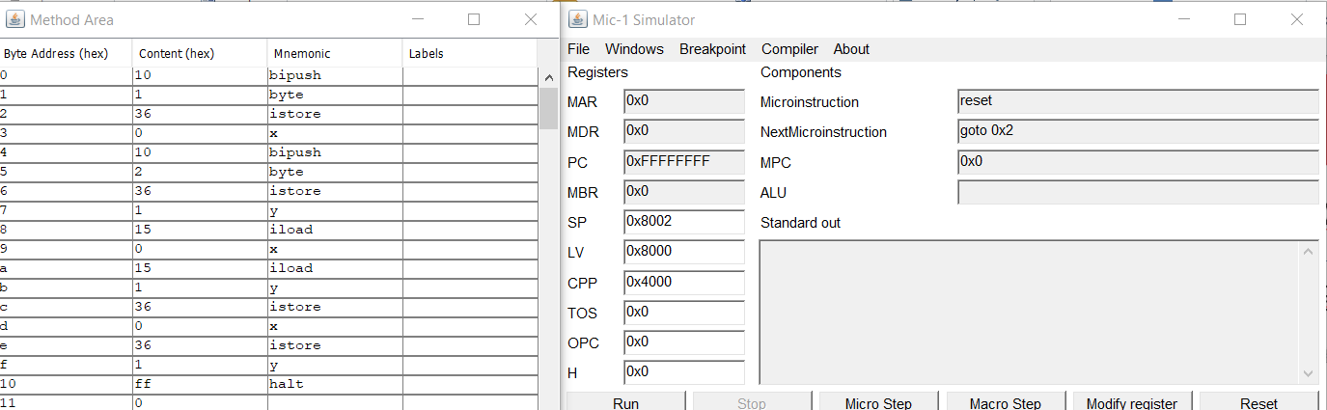
Carichiamo e compiliamo il codice
Carichiamo il microinterprete Load Microprogram mic1ijvm.mic1
Compiliamo il programma Jas
Carichiamo il programma IJVM

Slide 12
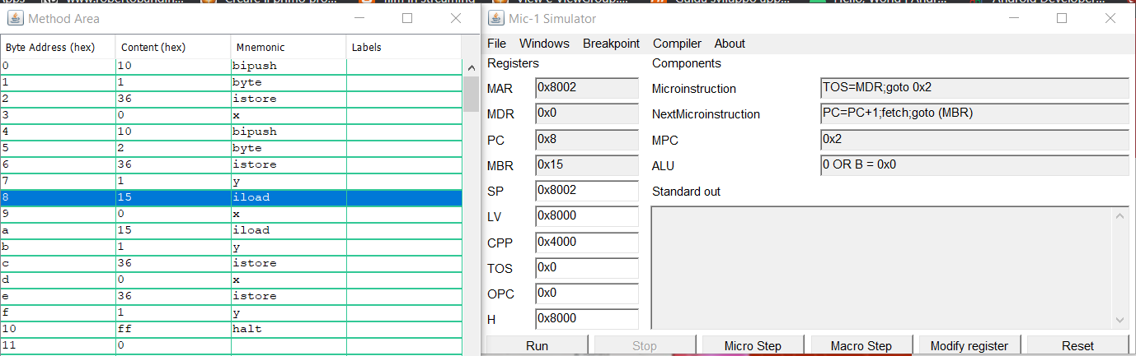
Potete vederne l’esecuzione
Microstep – Macrostep
Con reset resettate e rieseguite

Slide 13
Esercizio 2
Scrivere un programma IJVM che scambi 2 valori di cui uno e’ una costante.

Slide 14
Soluzione
.constant
K 1024 // Questa costante si troverà in memoria all’indirizzo contenuto in CPP
.end-constant
.main
.var
x
y
.end-var
// Inizializzo x e y ai valori 3 e 1024
BIPUSH 3
ISTORE x // x=3
LDC_W K
ISTORE y // y=K (= 1024)
// Scambio x e y
ILOAD x // tmp = x … tmp è il top dello stack
ILOAD y
ISTORE x // x = y
ISTORE y // y = tmp
HALT // vedere il risultato in memoria (nelle posizioni di indirizzo LV e LV+1
.end-main

Slide 15
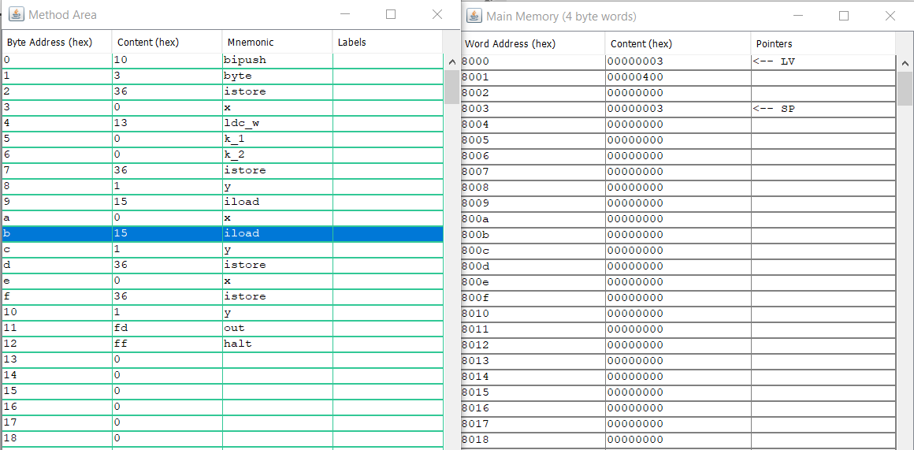
Cosa stiamo vedendo?
Method AREA:
COLONNA 1 INDIRIZZO
COLONNA 2 CONTENUTO DELL’INDIRIZZO
ALTRE COLONNE PER LEGGIBILITA’

Slide 16
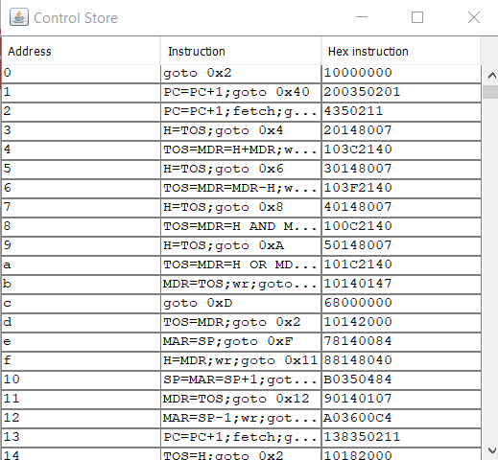
Control Store
Contiene il microinterprete contiene le microistruzioni

Slide 17
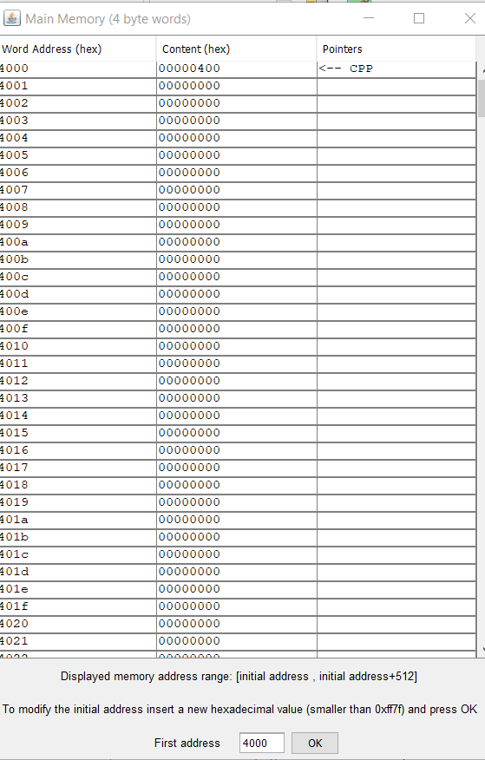
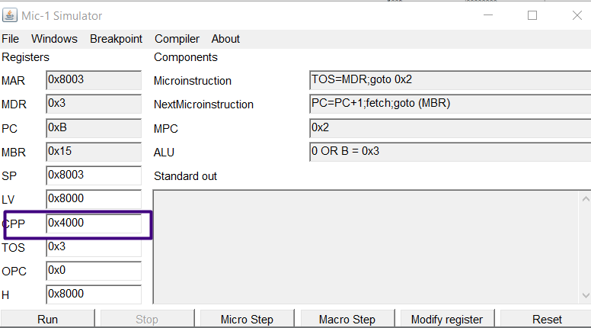
Vediamo la contant Pool iniziale
Dall’indirizzo in CPP

Slide 18
ES2 bis Scasmbia XY
Notate l’istruzione per l’ouput della variabile

Slide 19
ES 3
Stampa 10 volte Hello World

Slide 20
Soluzione
.main
.var
i
.end-var
BIPUSH 0
ISTORE i // i=0
// do
ciclo:
// stampa "HELLO WORLD!"
BIPUSH 0x48 // H
OUT // stampa top-of-stack
BIPUSH 0x45 // E
OUT // stampa top-of-stack
BIPUSH 0x4C // L
OUT // stampa top-of-stack
BIPUSH 0x4C // L
OUT // stampa top-of-stack
BIPUSH 0x4F // O
OUT // stampa top-of-stack
BIPUSH 32 // spazio
OUT // stampa top-of-stack
BIPUSH 0x57 // W
OUT // stampa top-of-stack
BIPUSH 0x4F // O
OUT // stampa top-of-stack
BIPUSH 0x52 // R
OUT // stampa top-of-stack
BIPUSH 0x4C // L
OUT // stampa top-of-stack
BIPUSH 0x44 // D
OUT // stampa top-of-stack
BIPUSH 0x21 // !
OUT // stampa top-of-stack
IINC i 1
BIPUSH 0x0A //
OUT // stampa newline
ILOAD i
BIPUSH 10
ISUB
IFLT ciclo // while (i < 10) (ripeti per 10 volte)
HALT
.end-main

